Slide 1
Млекопитающие
Составила: учитель начальных классов, руководитель дошкольных групп МБОУ «ООШ №57 » г. Перми
Сафонова Марина Михайловна,
241-441-460

Slide 2
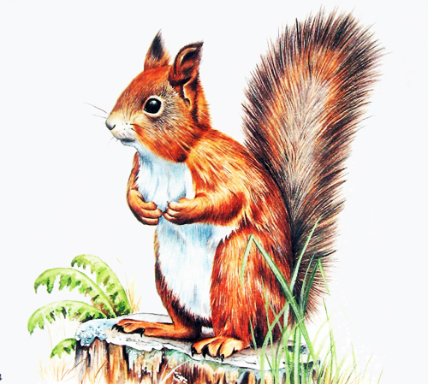
Строение
Голова
Шея
Туловище
Передние и
задние
конечности
Хвост

Slide 3
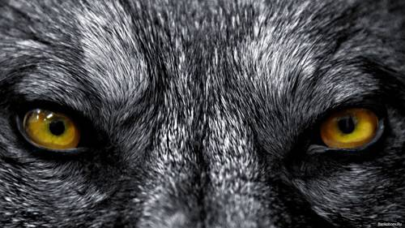
Глаза

Slide 4
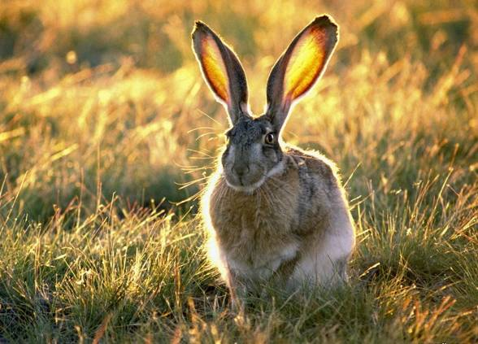
Уши

Slide 5
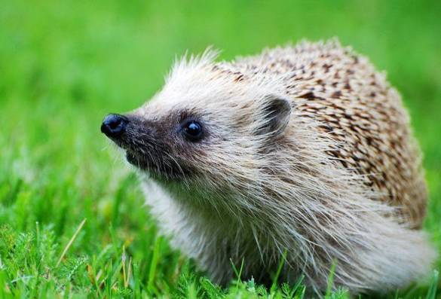
Нос

Slide 6
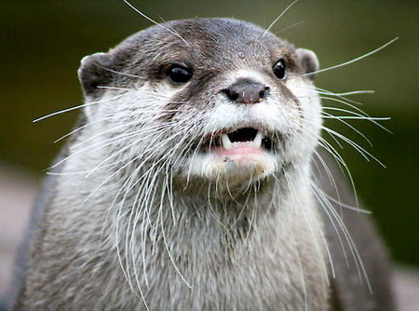
Усы (вибриссы)

Slide 7
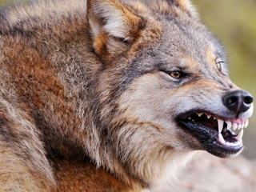
Зубы

Slide 8
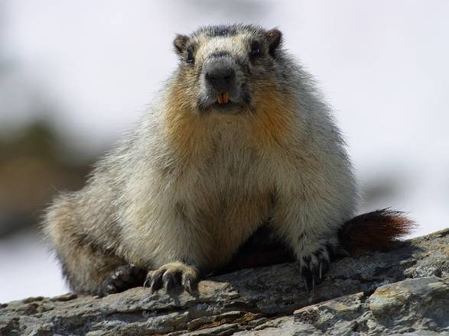
Шерсть

Slide 9
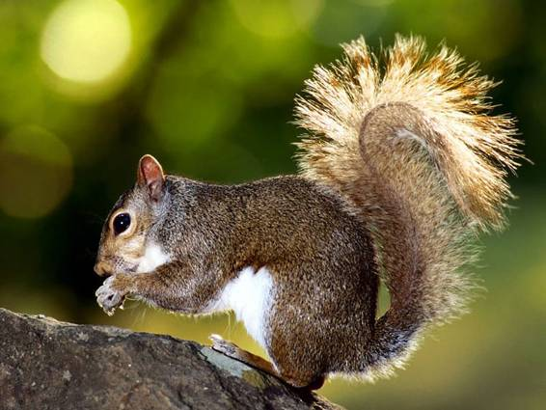
Хвост

Slide 10
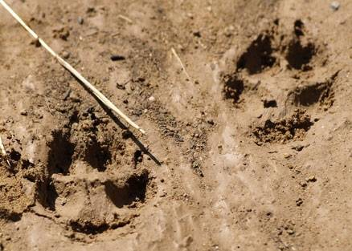
Следы

Slide 11
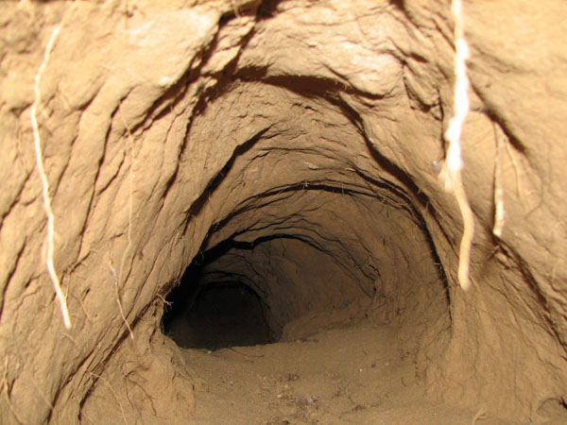
Дом

Slide 12
Виды млекопитающих
по месту обитания по питанию
Наземные Хищники
Подземные Растительноядные
Водные Всеядные
Летающие

Slide 13
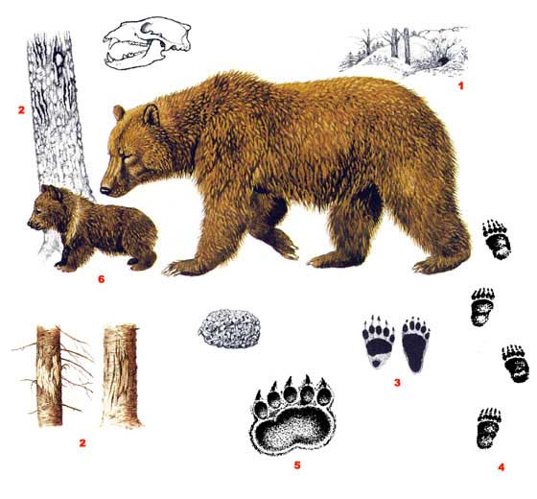
Бурый медведь – символ России

Slide 14
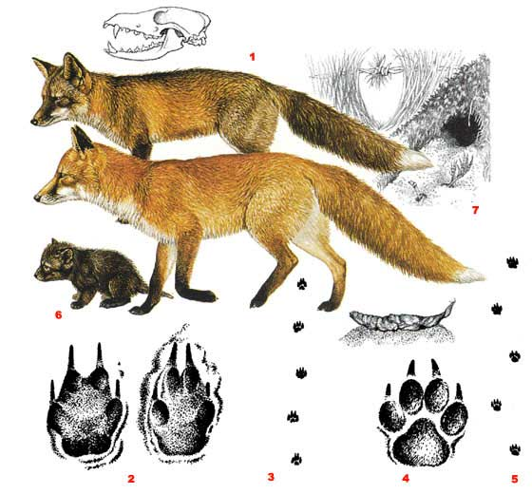
Лисица самая хитрая

Slide 15
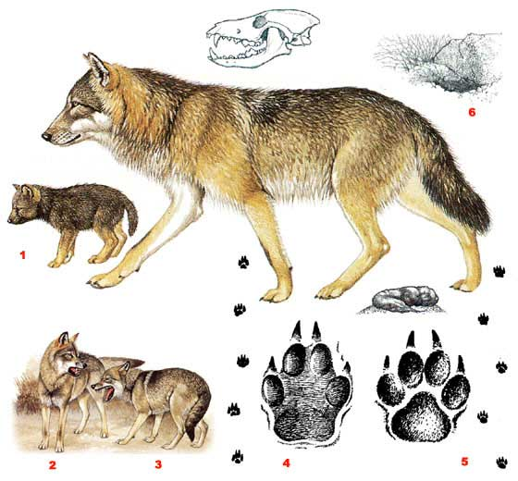
Волк самый лютый

Slide 16
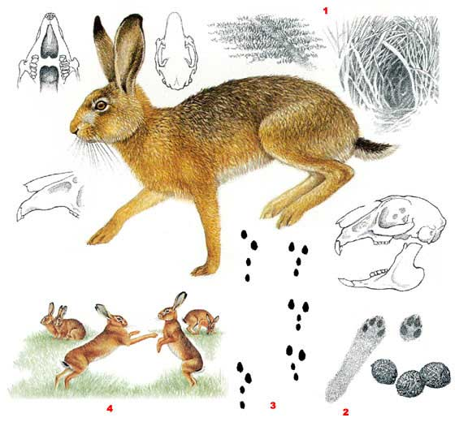
Заяц – мастер петлять

Slide 17
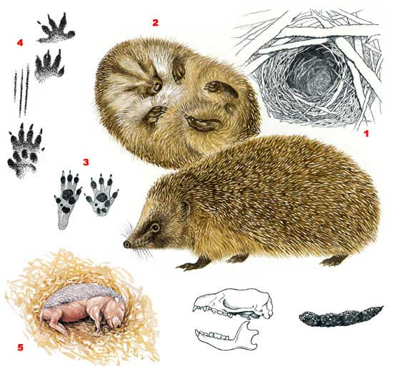
Еж – колючий барьер

Slide 18
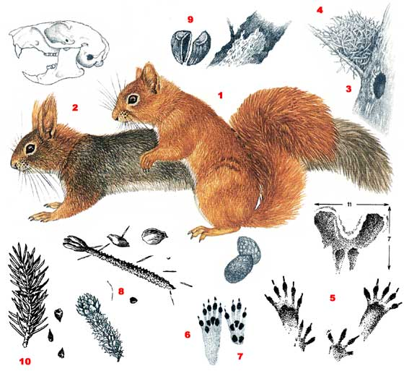
Белка – пушистый древолаз

Slide 19
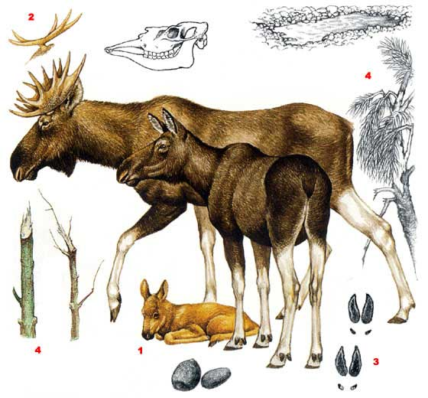
Лось – лесной великан

Slide 20
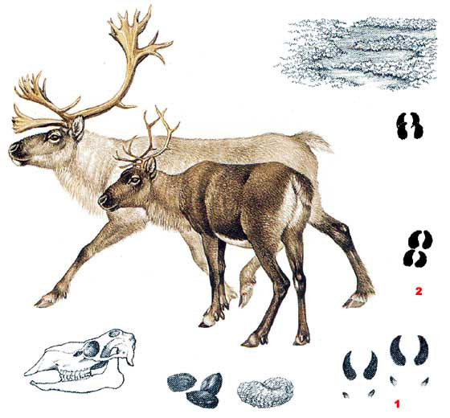
Северный олень – золотые рога

Slide 21
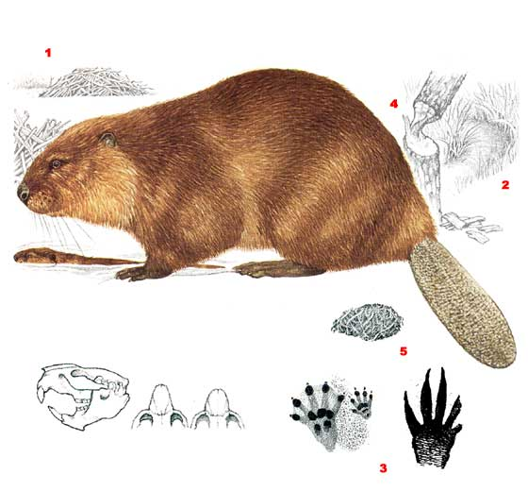
Бобр – самый лучший строитель

Slide 22
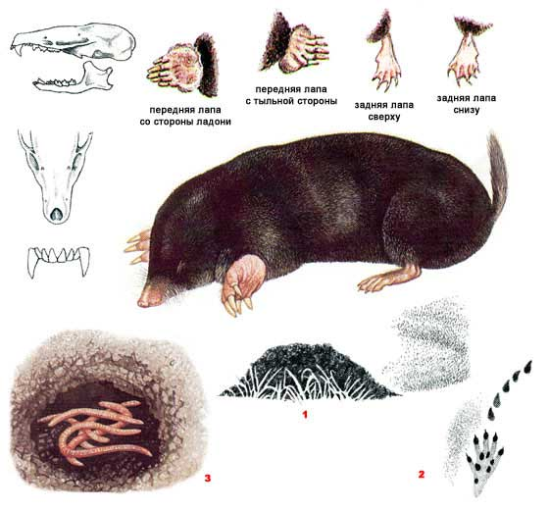
Крот – великолепный землекоп

Slide 23
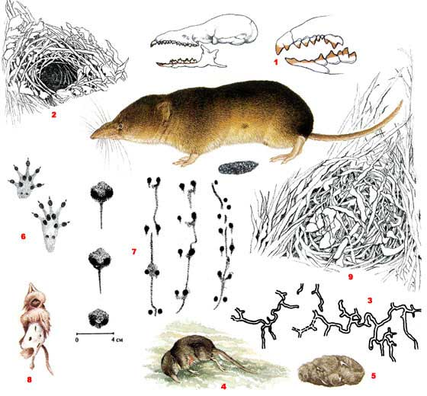
Бурозубка – самое крошечное млекопитающее

Slide 24
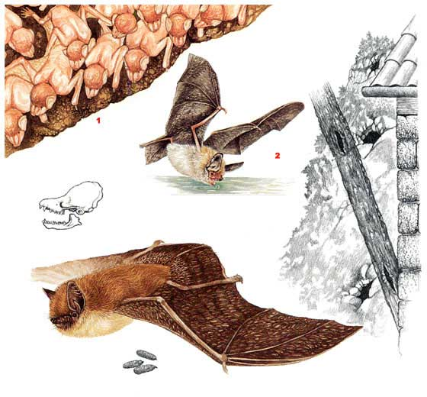
Летучая мышь – ценные уши

Slide 25
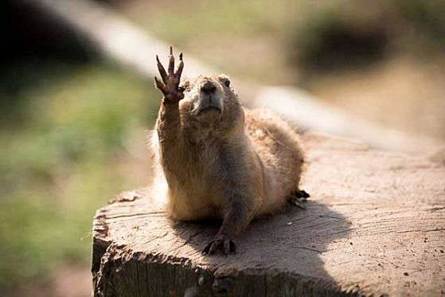
Береги природу

